Slide 1
ГБОУ СОШ №86 (дошкольное отделение №1196)
Объёмная аппликация из цветной бумаги
Подготовила:
воспитатель 1 категории
Максимова Л.Д.

Slide 2
Аппликация:
- побуждает детей создавать предметные и сюжетные композиции, дополнять их деталями; - развивает конструкторское мышление; - развивает моторику и тактильные ощущения; - учит детей выполнять разные действия с бумагой, применяя технологии работы с ножницами и клеем.

Slide 3
Материалы и инструменты
■ Цветная бумага, картон
■ Ножницы
■ Клеевой
карандаш

Slide 4
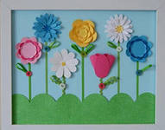
Техника объёмной аппликации
1 способ: используют несколько слоев бумаги, но бумажные детали не приклеивают целиком, а отгибают некоторые части, создавая объем.
2 способ: объем придается путем наклеивания друг на друга нескольких слоев бумаги разных цветов и формы.

Slide 5
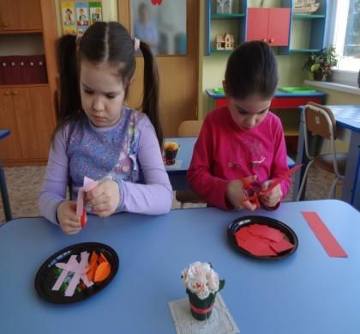
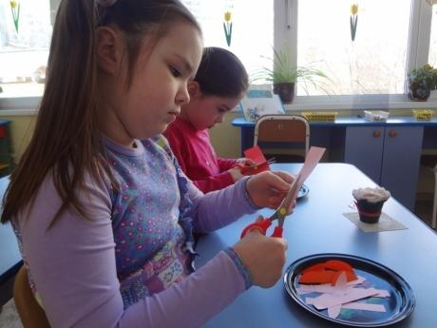
Подготовка к аппликации

Slide 6
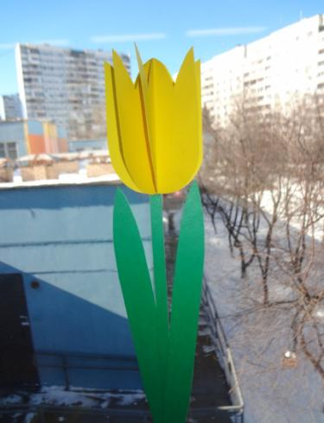
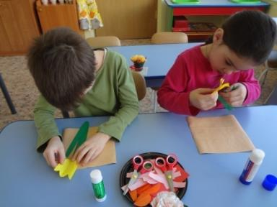
«Тюльпаны» для украшения группы

Slide 7
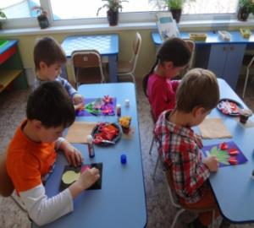
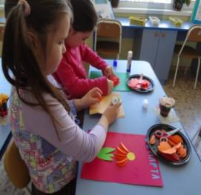
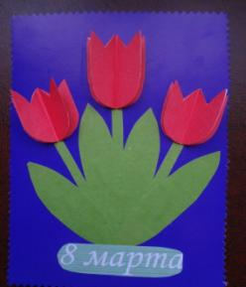
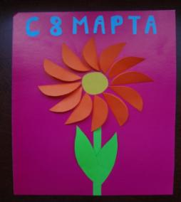
Открытки мамам на 8Марта!

Slide 8
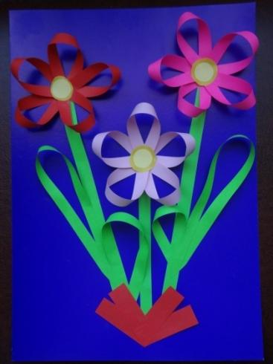
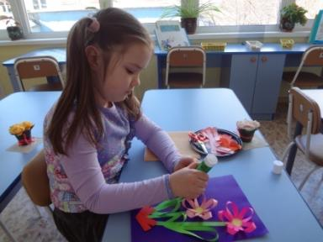
Аппликация из полосок

Slide 9
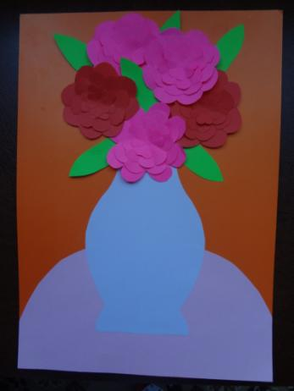
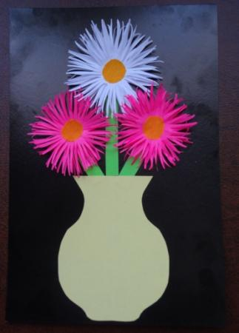
«Цветы в вазе»

Slide 10
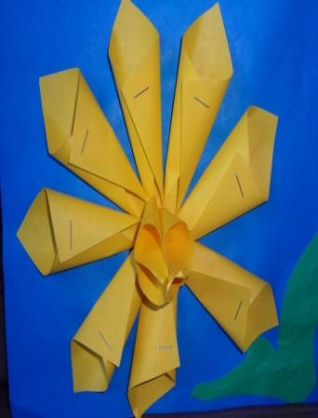
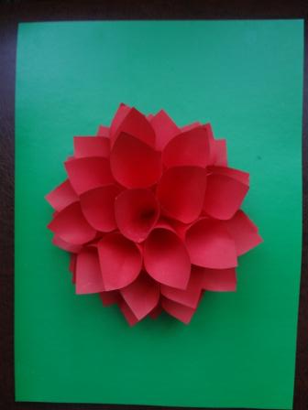
«Цветы из кулёчков»

Slide 11
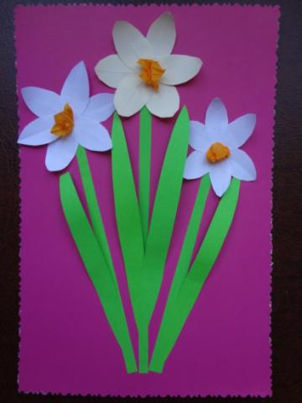
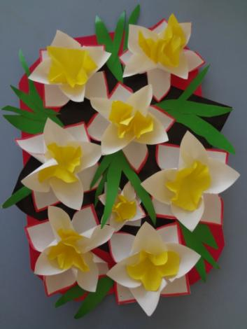
«нарциссы»

Slide 12
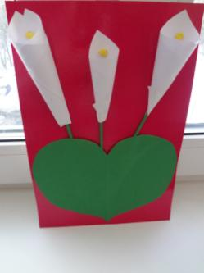
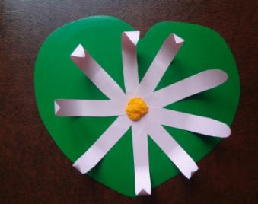
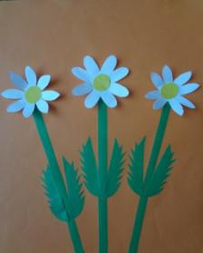
«КАЛЫ»
«Л И Л И Я»
«ромашки»

Slide 13
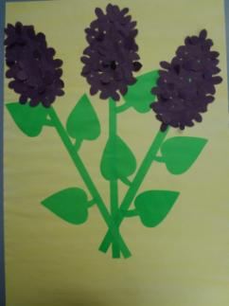
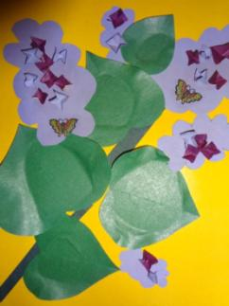
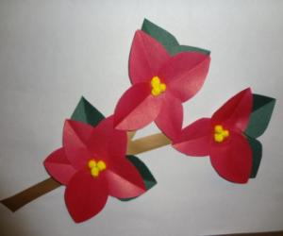
«Ветки сирени»
«цветущая ветка»

Slide 14
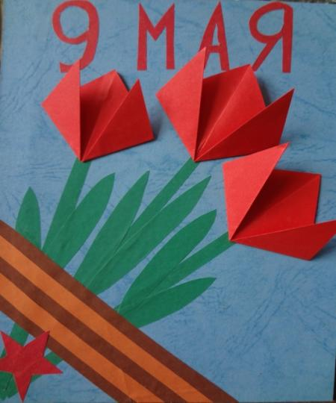
«ОТКРЫТКА К ДНЮ ПОБЕДЫ»

Slide 15
Сюжетные работы выполненные детьми старшего дошкольного возраста

Slide 16
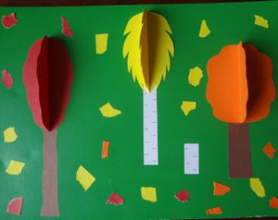
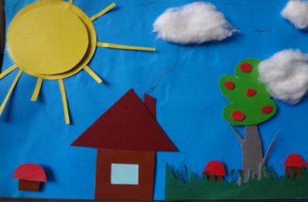
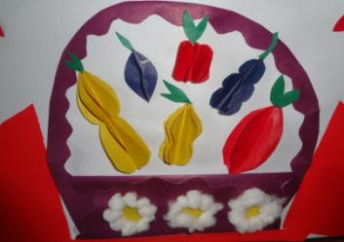
«в деревне»
«Осенний лес»
«КОРЗИНА С ФРУКТАМИ»

Slide 17
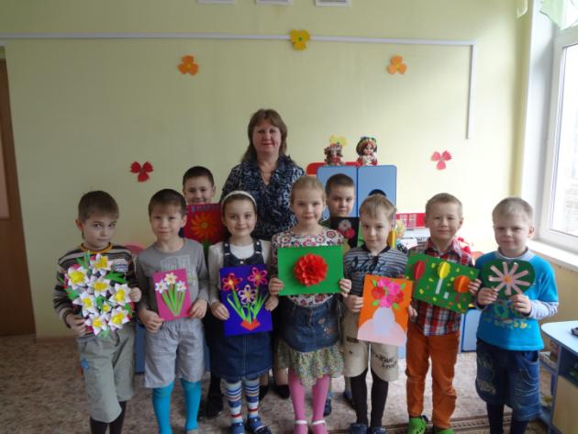
СПАСИБО ЗА ВНИМАНИЕ!!!

